Slide 1
Ymmersion
C’est quoi l’informatique ?

Slide 2
Au programme !
Qu’est ce que l’informatique ?
Décryptage
L’informatique aujourd’hui.
Qui est-ce ? (Les métiers de l’informatique)

Slide 3
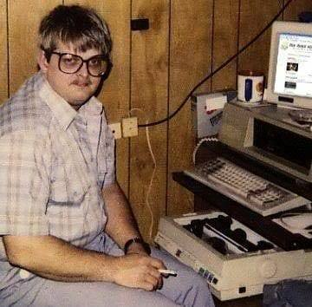
Votre définition de l’informatique ?

Slide 4


Slide 5
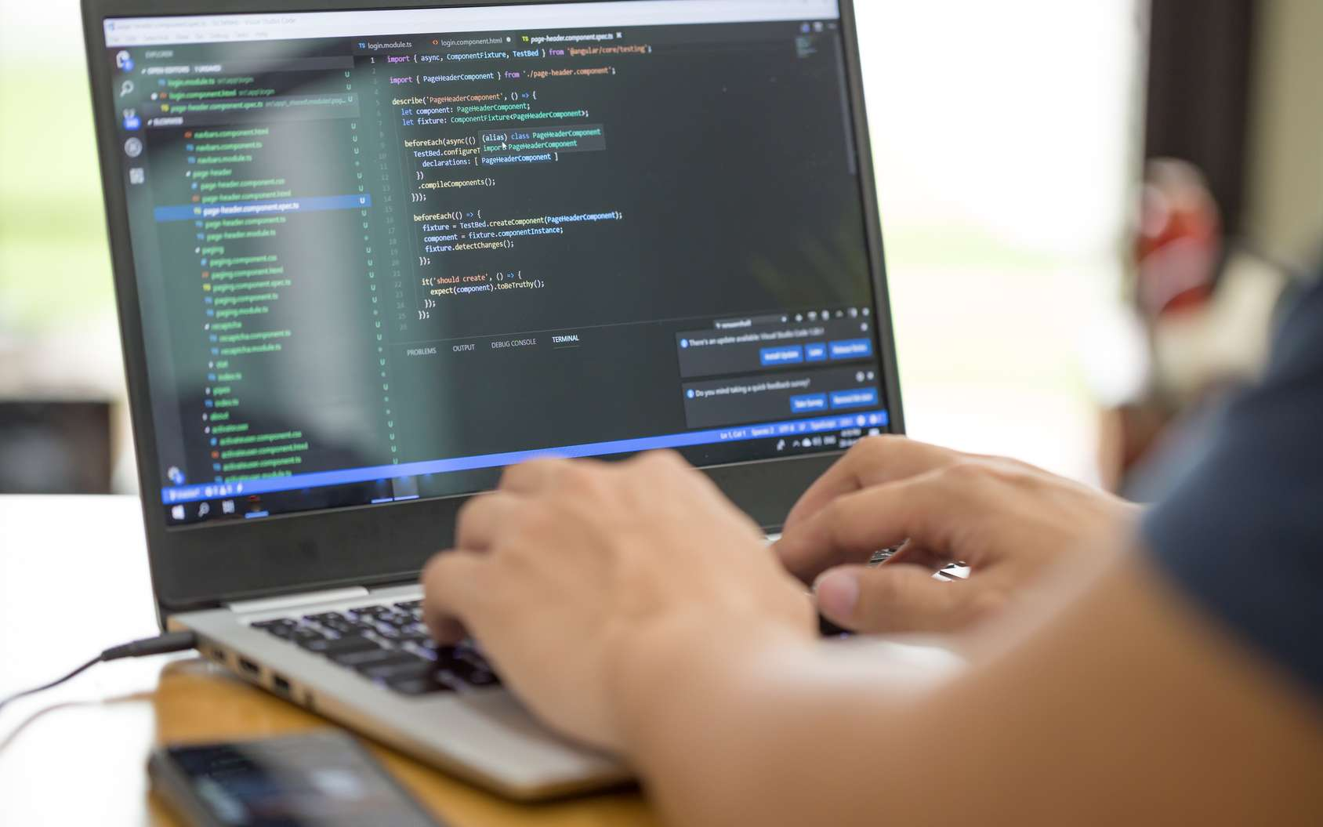
C’est quoi l’informatique ?
Le traitement automatique de l’information par l’exécution de programmes.

Slide 6
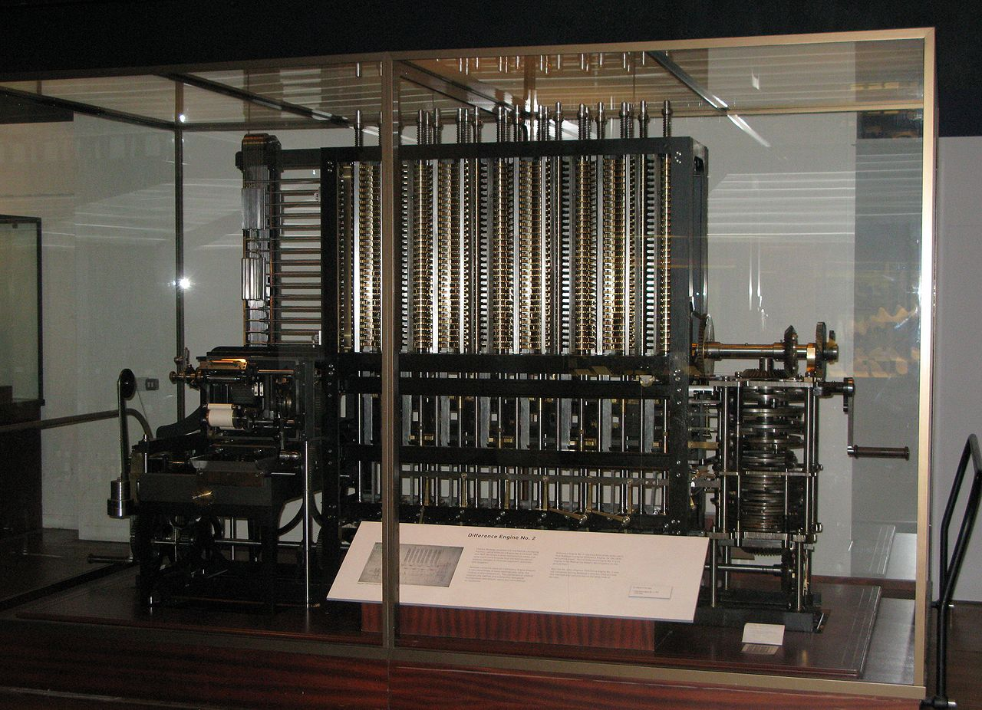
D’où ça vient ?
Des machines à calculer !
La machine différentielle
Inventée en 1786 !

Slide 7
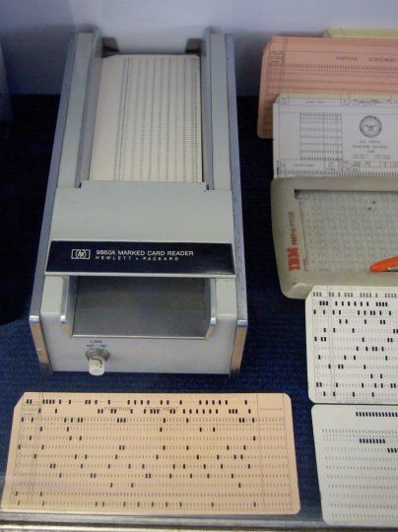
Machines programmables
Des machines programmables à cartes perforées
Inventé en 1745, utilisé en 1801 !
Anecdote: Les premiers développeur étaient en fait des femmes. Aujourd’hui ce métier est malheureusement majoritairement masculin.

Slide 8
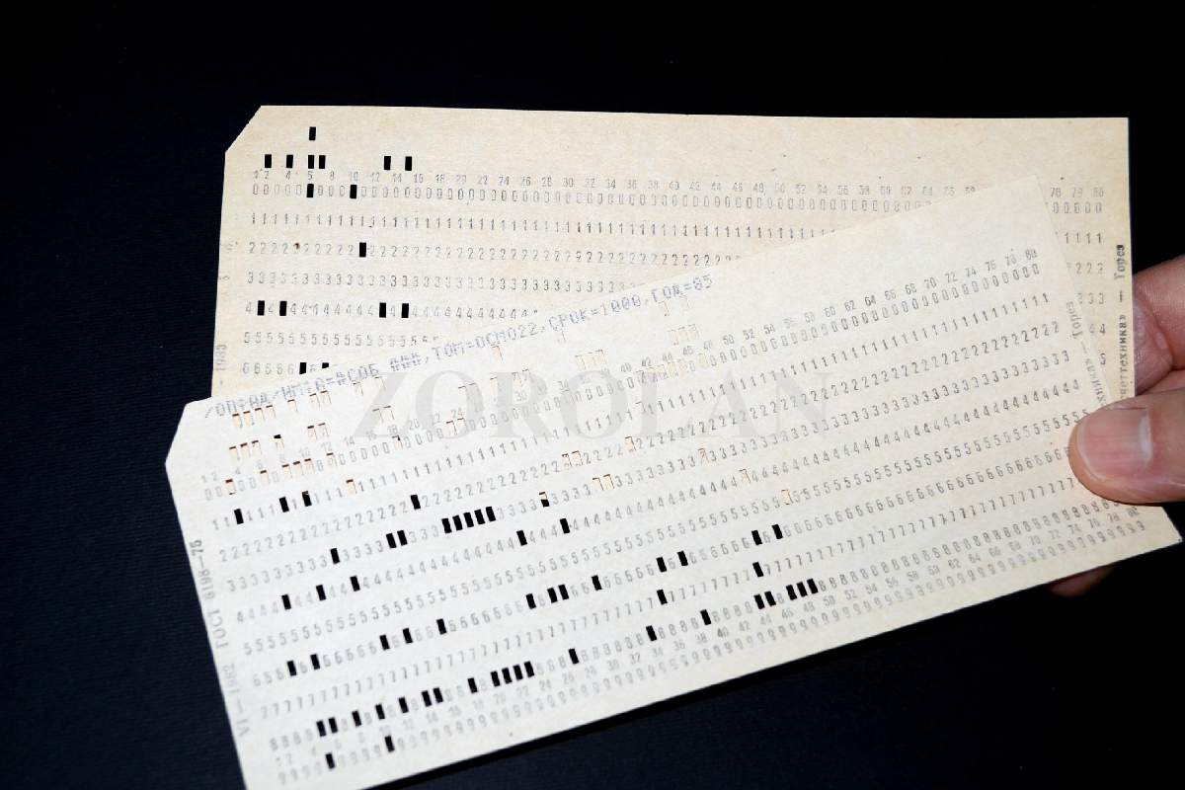
Cartes perforées

Slide 9
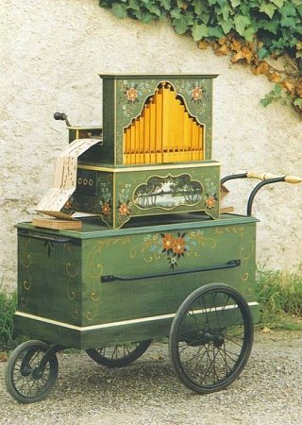
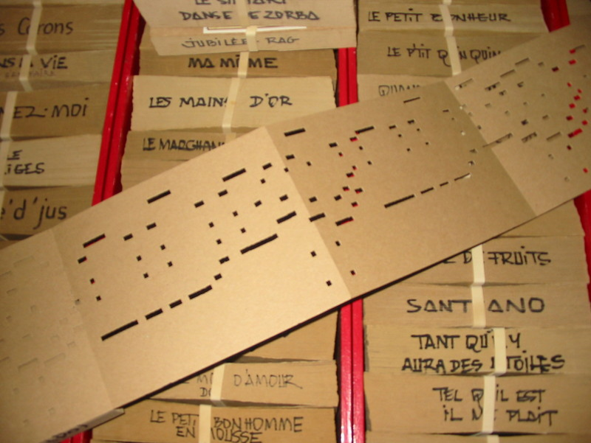
Et Oui !
Comme un orgue de barbarie !

Slide 10
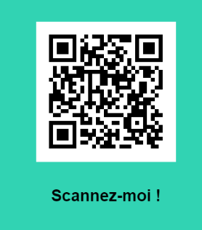
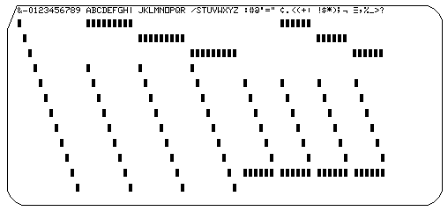
Atelier
Trouvez le message masqué !

Slide 11
Atelier
Solution :
Le voyage temporel d’Ynov Lyon,
A travers les âges technologiques
Se déroule sans aucun hic
Comme une course à reculons
Voyez les chemins traversés
Par ces geeks passionnés

Slide 12




L’informatique aujourd’hui
Un réseaux qui connecte la planète entière (Internet)
Des intelligences artificielles qui conduisent nos véhicules
Juste, Les cryptomonnaies, juste.
Savoir tout sur tout le monde et proposer des algorithmes personnalisés par personnes
M
Bientôt le metaverse ..?

Slide 13
Et tout cela grâce…
Au méthodes de stockage d’information (Disque dur, Ram,…)
Aux processeurs (Lampes, transistors,…)
Aux écrans (Cathodique, LED)
Aux développeurs
Aux réseaux

Slide 14

Les qualités à avoir

Slide 15
Atelier : Qui est-ce ?
Découvrez les métiers de l’informatique
Je vous donne une liste de personnes, le nom du métier à trouver, à vous de chercher quels compétences peuvent correspondre !

Slide 16
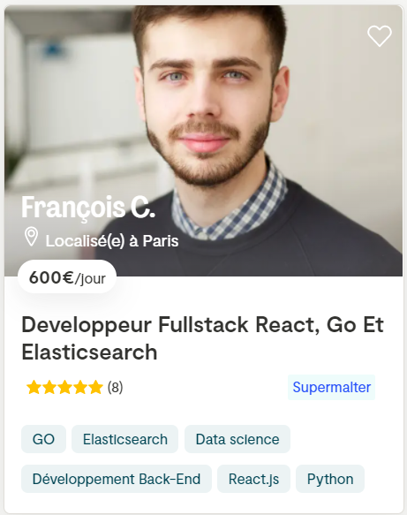
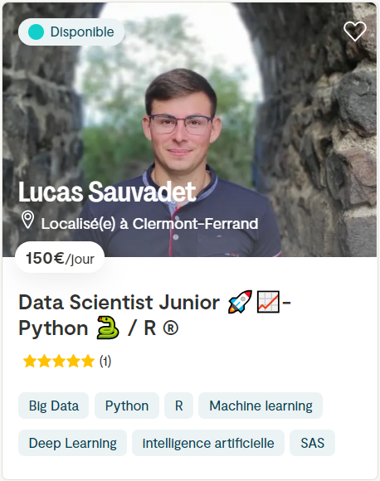
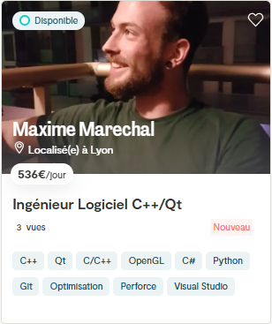
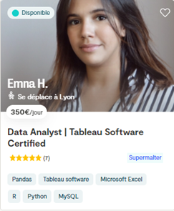
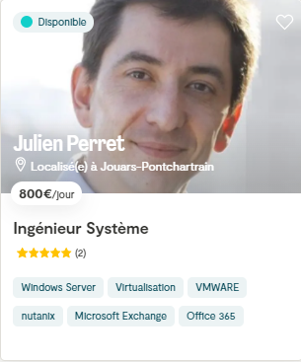
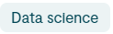
Trouvez le Data Analyst !
https://www.malt.fr/profile/emnahnana

Slide 17

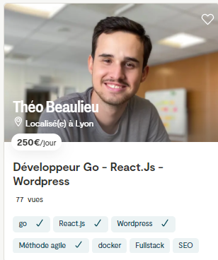
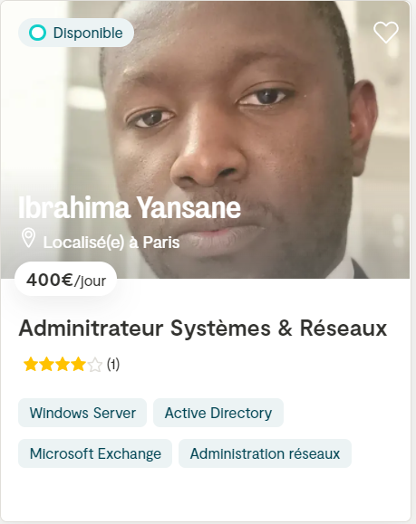
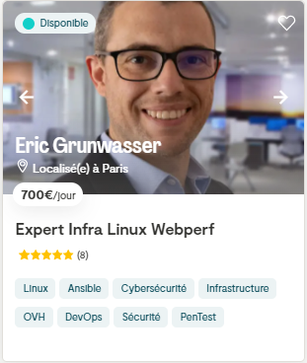
Trouvez l’Ingénieure système !
00
00
https://www.malt.fr/profile/julienperret1

Slide 18
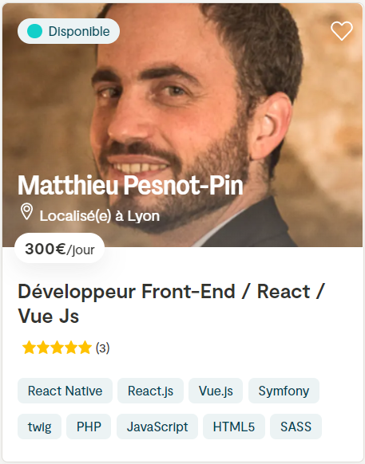
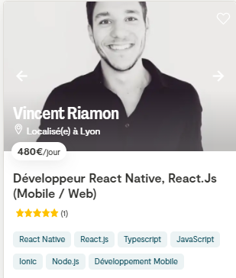
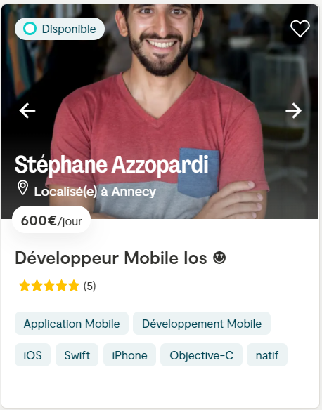
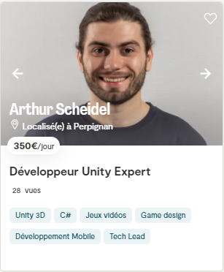
Trouvez le Développeur Mobile (cross-platform) !
+

Slide 19

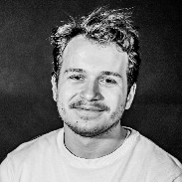
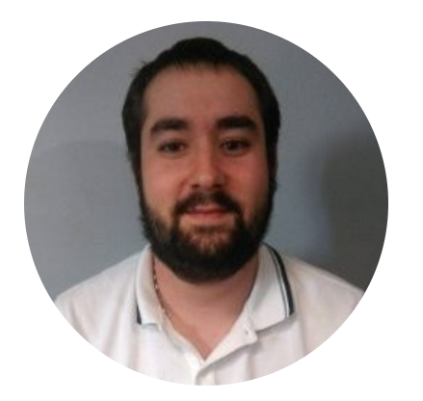
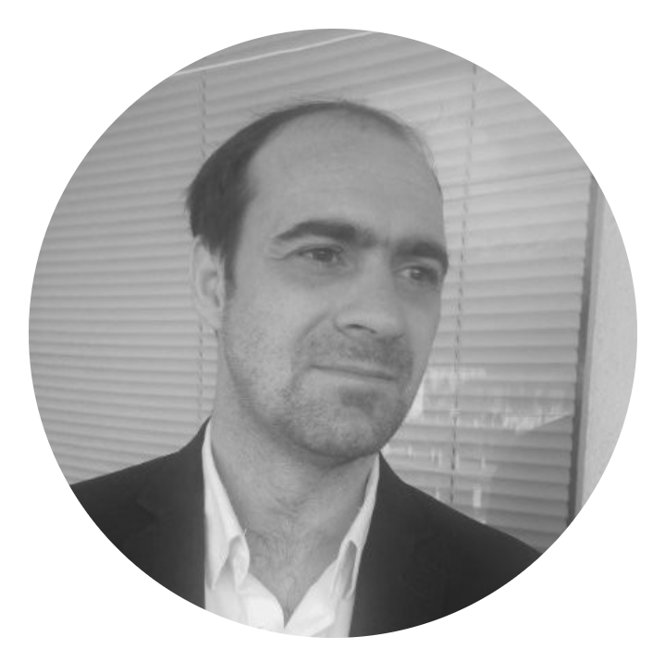

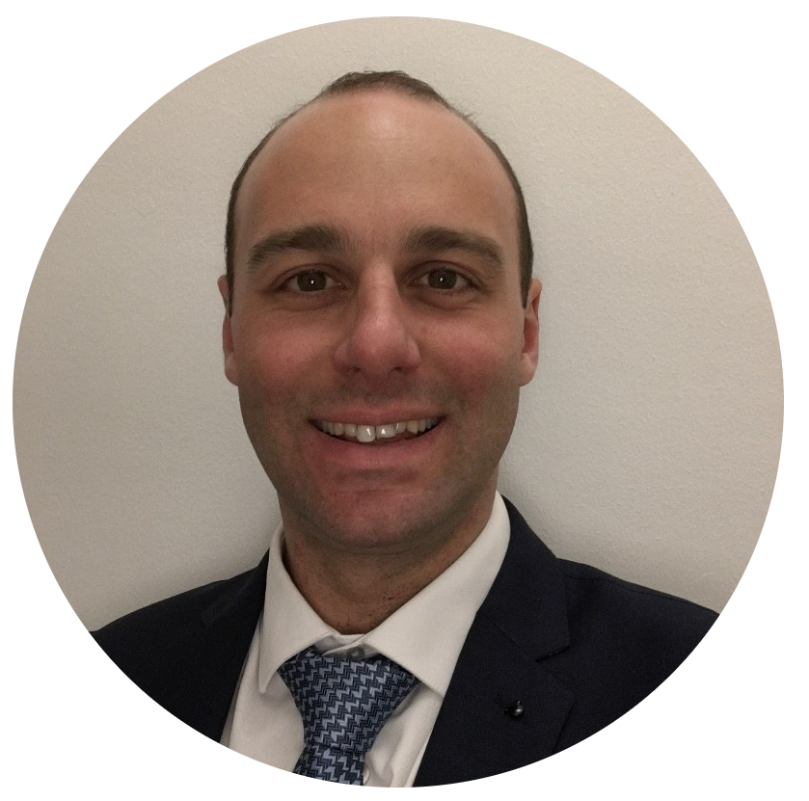
PRESENTER LE PROGRAMME DE L’ANNEE
Ymmersions
Hangman
Hangman Web
Groupie Tracker
Forum
Challenge Javascript
Windows
Linux
Réseaux
Python
C++
Projet Infra

Slide 20
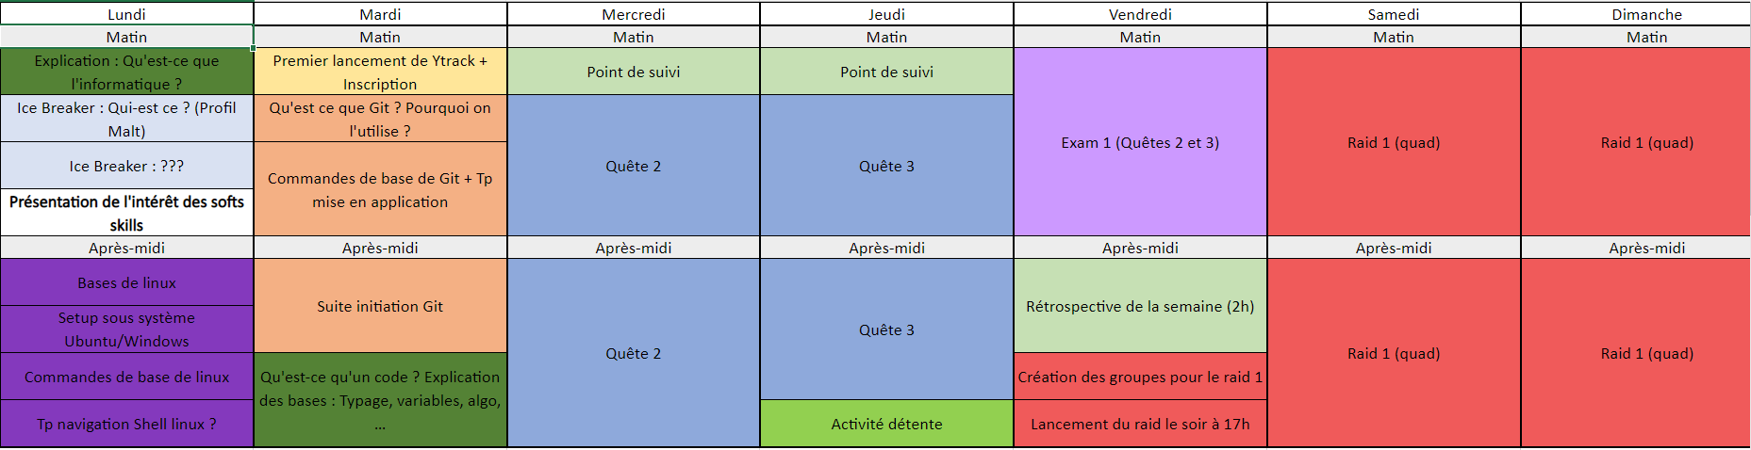
Ymmersions: Semaine 1

